Slide 1
BIENVENID@S AL CURSO DE INDUCCIÓN AL SERVICIO SOCIAL
TecNM campus Huejutla
2025

Slide 2
El servicio social es la aplicación de los conocimientos que los estudiantes adquieren en el aula y se aplican en beneficio de la sociedad, es una estrategia educativa comprometida con la problemática social que contribuye a la formación de los futuros profesionistas y que apoya el desarrollo local, regional, estatal y nacional, propiciando mayores oportunidades para el desarrollo de los estudiantes y la comunidad en general.
Es una materia más y su calificación queda asentada en el certificado de estudios, el estudiante que no apruebe su Servicio Social no tendrá derecho a titularse.
TecNM campus Huejutla

Slide 3
LA FINALIDAD DEL SERVICIO SOCIAL ES:
01.
02.
03.
Fortalecer la formación integral del estudiante
Desarrollar una conciencia de solidaridad y compromiso con la sociedad a la que pertenece
Aplicar y desarrollar sus conocimientos profesionales.

Slide 4
Especificaciones
PARA REALIZAR EL SERVICIO SOCIAL | Contar con un mínimo del 70% de créditos aprobados en su plan de estudios, no interesando el semestre que estén cursando. NOTA: Presentarse al Depto. de Servicios Escolares para que le elaboren la CONSTANCIA DE AVANCE de servicio social misma que será entregada a la Oficina de Servicio Social y Desarrollo Comunitario.
DURACIÓN MÍNIMA DE 6 MESES Y MÁXIMA DE 2 AÑOS | Periodo en que los estudiantes deberán cumplir un mínimo de 480 HORAS, con la libertad de elección de horario y cantidad de días a la semana.
CONSTANCIA OFICIAL | El Departamento de Gestión Tecnológica y Vinculación expedirá la CONSTANCIA OFICIAL que avala que el alumno ha concluido el servicio social, sustentado en la normatividad Federal para su realización, el cual se fundamenta en el Manual de Procedimientos para la Operación del Servicio Social de los Institutos Tecnológicos.

Slide 5
SANCIONES
01.
02.
03.
04.
No cumple el periodo de realización del servicio social.
Acumula 3 faltas consecutivas o 5 alternadas.
No entregar anexos XXII, XXIII, XXIV , XXV y entregar su carta de
liberación del servicio social por el responsable del programa.
No cumple con las disposiciones del organismo que lo recibió
05.
Deja inconclusas las actividades.
El estudiante que por cualquiera de las causas anteriores reciba
la cancelación de su programa, podrá solicitarlo nuevamente después
de un semestre de la cancelación como única oportunidad más.

Slide 6
Fundamentos:
Reglamentos vigentes del Servicio Social de los Estados de la República Mexicana.
Decreto que crea el Tecnológico Nacional de México, publicado en el Diario Oficial de la Federación 23/07/2014.
Decreto de Creación de cada Instituto Tecnológico Federal.
Lineamiento de Servicio Social del Manual de Lineamientos del TecNM.
01.
02.
03.
04.

Slide 7
PROGRAMAS DE SERVICIO SOCIAL PROFESIONALIZANTE:
Programa Nacional Alfabetiza TEC “Brigadas TecNM en Movimiento Nacional por la Alfabetización”

Slide 8
La prestación del Servicio Social Debe de Realizarse en el Instituto Hidalguense de Educación para Adultos el cual cuenta con el programa de asistencia social y desarrollo educativo establecidos en el Plan Nacional de Desarrollo Vigente y así contribuya al desarrollo educacional, social y cultural de la Nación.
TecNM campus Huejutla

Slide 10
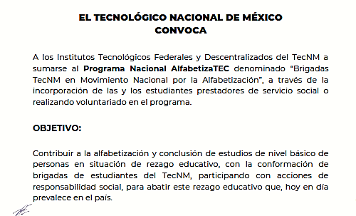

Slide 11
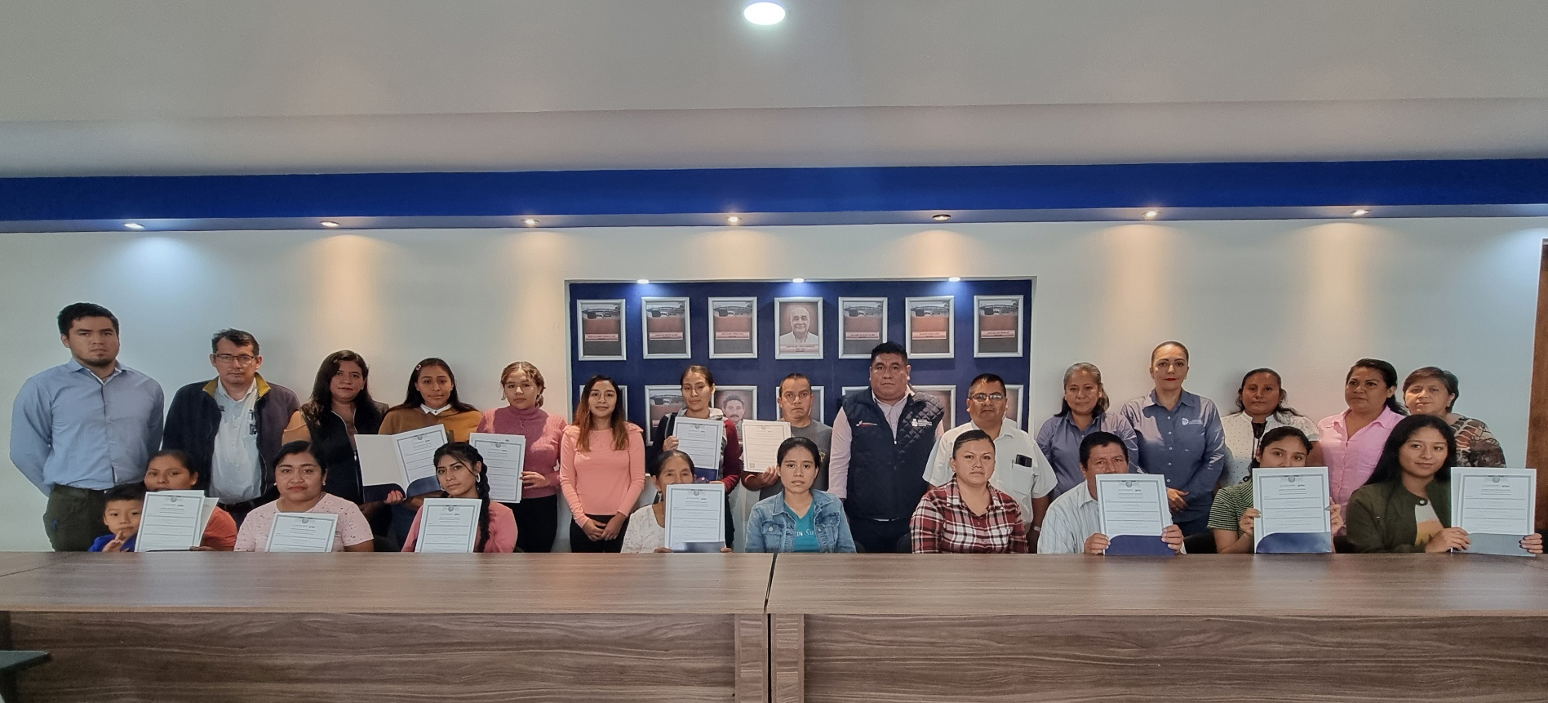
EL 9 de Octubre del 2023 el Lic. Evaristo R. López Hernández, hizo entrega de Certificados de acuerdo al Programa Nacional AlfabetizaTEC, En total se entregaron 19 certificados, 8 de primaria y 11 de secundaria.

Slide 12
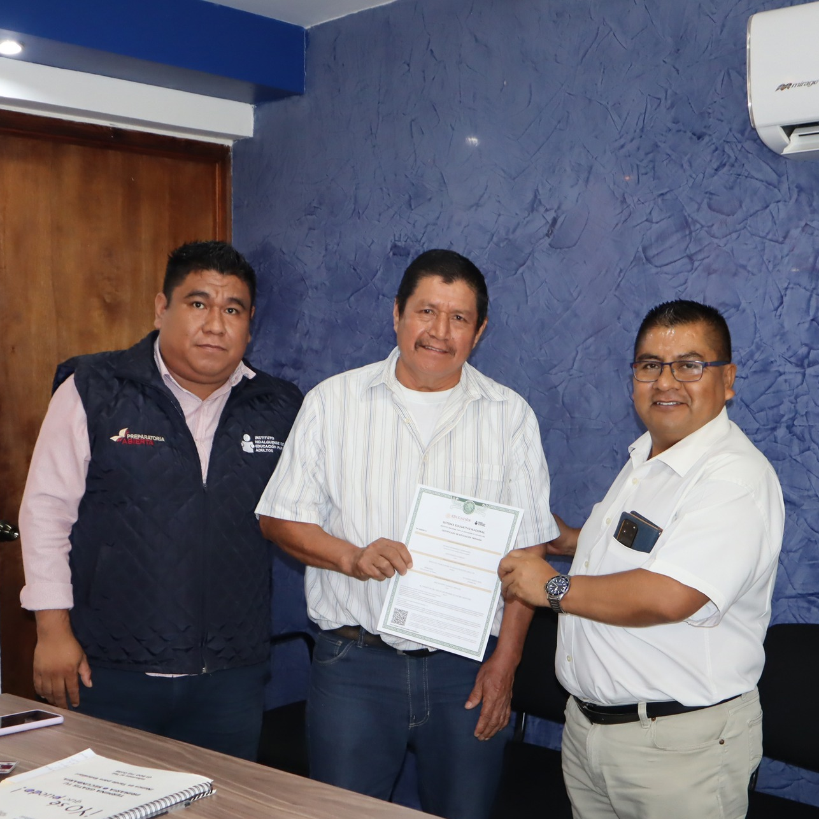
Esta actividad fue posible gracias al trabajo en conjunto con el Instituto Hidalguense de Educación para Adultos, el alumnado que desempeño el papel de enseñanza al adulto mayor, en coordinación con el Dpto. de Gestión Tecnológica y Vinculación del ITH.

Slide 13
Programas para acreditar el servicio a través de la “Propuesta de Ampliación del
Indicador F.68 Servicio Social”
Actividades culturales
Actividades Deportivas
Actividades Cívicas

Slide 14
PROGRAMA DE REFORESTA-TEC
Programas impartidos por el instituto en el cual se busca concientizar a la sociedad a sumarse al cuidado del medio ambiente.

Slide 15
PROCESO DEL SERVICIO SOCIAL
INICIO
Buscar instancia dónde se llevará a cabo el Servicio Social A PARTIR DE LA FECHA y entregar los formatos de iniciación de servicio social de manera presencial
Entregar formatos de inicio del 16 AL 20 DE JUNIO DEL 2025 en un horario de: 8:00 A.M. a 15:00 P.M.

Slide 16
Ejemplo:
CONSTANCIA DE AVANCE
SOLICITARLA EN EL DEPARTAMENTO DE SERVICIOS ESCOLARES
(CON LA LIC. ZAYRA ESTHER LÓPEZ ORTA)

Slide 17
PROCESO DEL SERVICIO SOCIAL
CONSTANCIA DE AVANCE DE SERVICIO SOCIAL
requisito indispensable
SOLICITUD DE SERVICIO SOCIAL CON FOTOGRAFIA ORIGINAL TAMAÑO INFANTIL
CARTA COMPROMISO FIRMADA POR EL ESTUDIANTE
INICIO DEL SERVICIO SOCIAL 09 DE JULIO DEL 2025

Slide 18
ANEXOS A ENTREGAR
Todos los anexos se encuentran
en la página oficial
www.ithuejutla.edu.mx
(VINCULACION/DESCARGAS/GENERADOR ENERO - JULIO 2024)
Ing. en Agronomía
Lic. En Bilogía
Ing. En Sistemas
Gestión de Empresas
Importante el color de folders para cada carrera son los siguientes

Slide 19
FINALIZACIÓN
01.
02.
03.
04.
Para ser liberado el Servicio Social se tiene que cumplir con 480 horas en un periodo no menor de seis meses y al finalizar entregaran la siguiente documentación
ANEXO XXII (3 REPORTES BIMESTRALES)
ANEXO XXIII (3 EVALUACIÓN CUALITATIVA)
ANEXO XXIV (3 AUTOEVALUACIÓN CUALITATIVA)
ANEXO XXV (1 EVALUACION DE LAS ACTIVIDADES)
05.
LIBERACION (POR PARTE DEL RESPONSABLE DEL PROGRAMA)
06.
TALLER DE CAPACITACIÓN (CON SUS RESPECTIVAS FOTOS Y DESCRIPCION DE LAS ACTIVIDADES)

Slide 20
Esta documentación la entregarán debidamente sellada y firmada por el responsable del programa y por el alumno en donde se indique, fecha de entrega del 17 al 20 de ENERO de 2026, alumnos que no entreguen en la fecha indicada se les cancelará el servicio social.
Las CARTAS DE TERMINACIÓN se entregarán los días 17 al 20 de ENERO de 2026 siempre y cuando entreguen toda la documentación correctamente.
NO ES VALIDO LA DOCUMENTACION SI PRESENTA TACHADURAS O ENMENDADURAS DE LO CONTRARIO SE PROCEDERÁ A LA SANCIÓN DE ACUERDO AL REGLAMENTO
TecNM campus Huejutla

Slide 21
NOTA PARA LOS ALUMNOS DE CONAFE LLENARÁN LA DOCUMENTACIÓN DE ACUERDO A LOS DATOS DE LA CONSTANCIA QUE LE EXTREGARON EN CONAFE (Nota realizaran la mitad de horas de servicio)
TITULAR Y RESPONSABLE DEL PROGRAMA: nombre de la persona que le extendió la constancia
PROGRAMA: anotar la actividad que realizo por ejemplo LIDER O INSTRUCTOR PARA LA EDUCACIÓN COMUNITARIA según sea el caso EN LA MODALIDAD de preescolar, primaria, secundaria según sea el caso.
DEPENDENCIA: CONAFE
DOMICILIO: Mineral de la Reforma, Hgo.
ACTIVIDADES: las que realizaron como instructores
FECHA DE INICIO: anotar en que fecha empezó a trabajar como instructor de acuerdo a la constancia de CONAFE.
FECHA DE TERMINO: anotar la fecha en que finalizó su actividad como instructor de acuerdo a la constancia de CONAFE
TecNM campus Huejutla

Slide 22
Entrega De Documentos
Departamento de Gestión Tecnológica y Vinculación
Lic. Mayrely Nava Guzmán
Oficina de Servicio Social y Desarrollo Comunitario
Ing. Minerva Hernández Hernández

Slide 23
Gracias por su atención

Slide 24
NOTA PARA LOS ALUMNOS QUE REALIZARÁN EL SERVICIO EN EL TECNOLÓGICO
TITULAR: Lic. Evaristo Rogaciano López Hernández
PUESTO: Director
DEPENDENCIA: INSTITUTO TECNOLOGICO DE HUEJUTLA
RESPONSABLE DEL PROGRAMA: Anotar el nombre del responsable del programa (JEFE DE DEPARTAMENTO)
TecNM campus Huejutla

